Slide 1


Cubos Multidimensionales
Exploremos la definición y los conceptos clave de los cubos multidimensionales, una herramienta poderosa para el análisis de datos.
por Seminario de Sistemas 2

Slide 2
Dimensiones y Jerarquías
Dimensiones
Jerarquías
Flexibilidad
Ejes de análisis, como tiempo, ubicación, producto.
Niveles de detalle dentro de cada dimensión.
Permite análisis a diferentes niveles de granularidad.

Slide 3
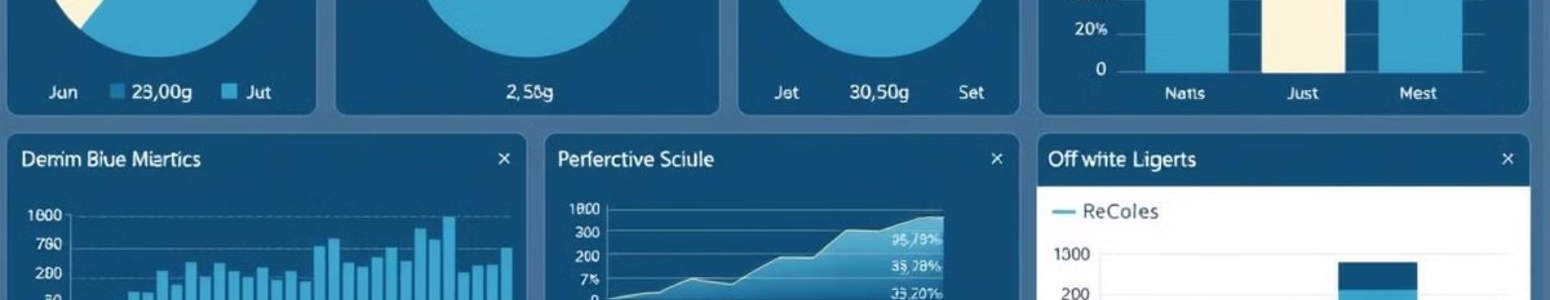
Medidas y Agregaciones
1
Métricas Clave
2
Agregaciones
3
Análisis Avanzado
Ventas, ingresos, costos, unidades vendidas.
Sumar, promediar, contar, mínimo, máximo.
Tendencias, pronósticos, análisis de escenarios.

Slide 4
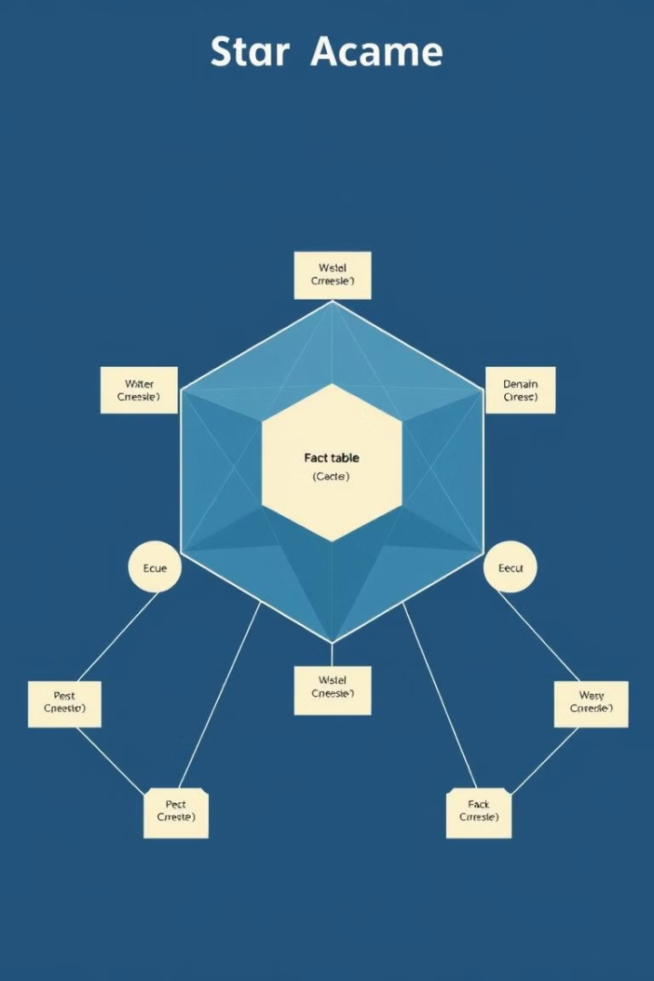
Modelo Estrella (Star Schema)
Tabla de Hechos
Tablas de Dimensión
Contiene las métricas clave.
Describen los ejes de análisis.
Diseño Eficiente
Flexibilidad
Optimizado para consultas rápidas.
Facilita cambios en la estructura.

Slide 5
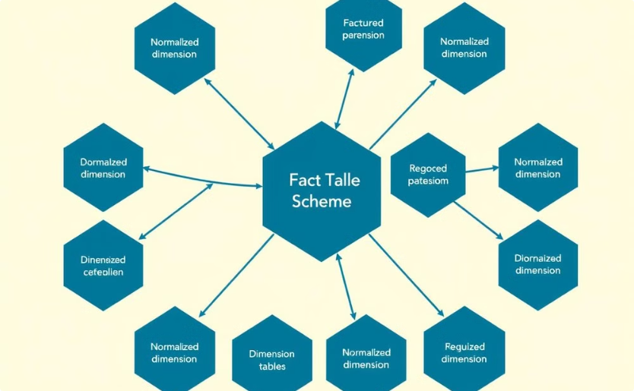
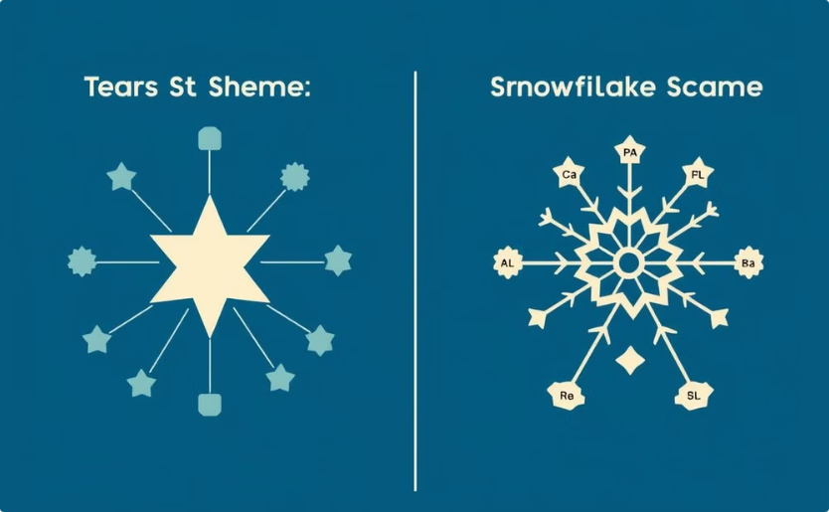
Modelo Copo de Nieve (Snowflake Schema)
Normalización Adicional
Menor Redundancia
Tablas de dimensión se descomponen en sub-tablas.
Evita duplicación de datos en las dimensiones.

Slide 6
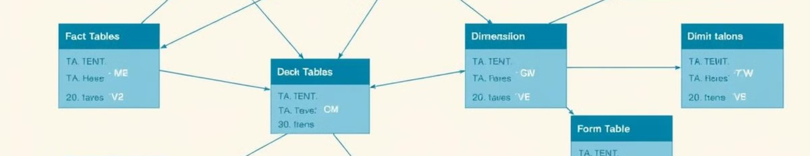



Modelo de Constelación
Múltiples Tablas de Hechos
Dimensiones Compartidas
Estructura Compleja
Diferentes métricas clave en cada tabla.
Permite análisis entre diferentes áreas de negocio.
Mayor flexibilidad, pero mayor complejidad.

Slide 7
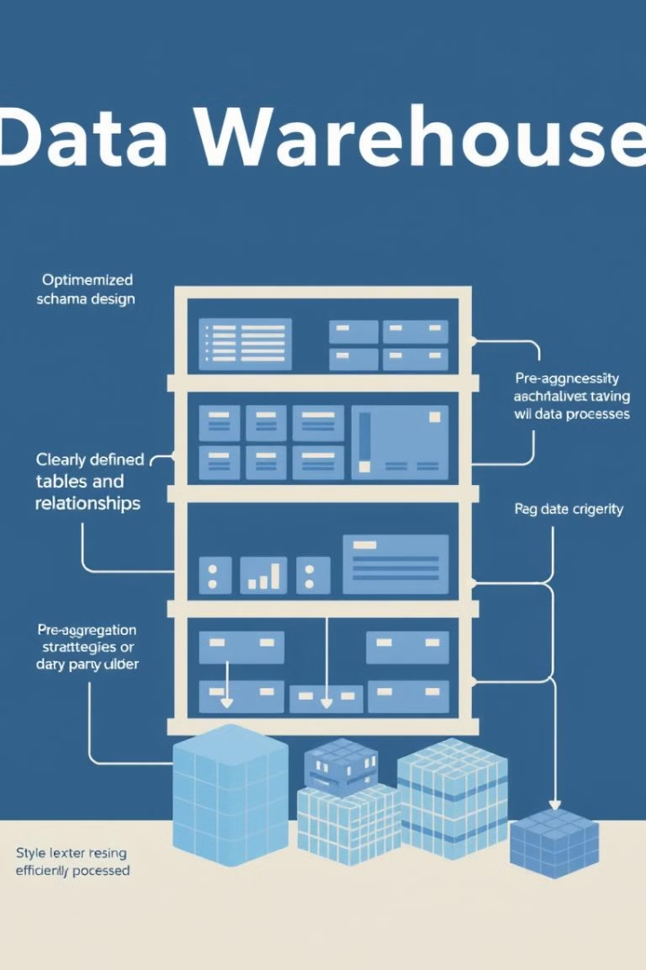


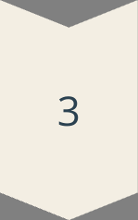
Optimización de Cubos
Diseño Eficiente
Minimizar redundancia y complejidad.
Indexación Efectiva
Acelerar consultas a través de índices.
Resumen Previo
Precalcular agregaciones para respuesta rápida.

Slide 8

Resumen y Conclusiones
Cubos Multidimensionales
Herramienta poderosa para análisis de datos
Dimensiones y Jerarquías
Ejes de análisis con diferentes niveles de detalle
Medidas y Agregaciones
Métricas clave y diversas formas de agregación
Modelos de Datos
Star, Snowflake y Constelación, con pros y contras
Optimización
Diseño eficiente, indexación y precálculo de agregaciones

